Slide 1


Equipe 6 - MéliVélo
Défi 1 - Évaluer l’impact des mobilités actives et de l’intermodalité
Lien Github / Gitlab :
Membres de l’équipes : Baptiste Rerolle, Judicael LEGER, Rémi Coulaud, Tatjana Markova, Pierre Rolland

Slide 2
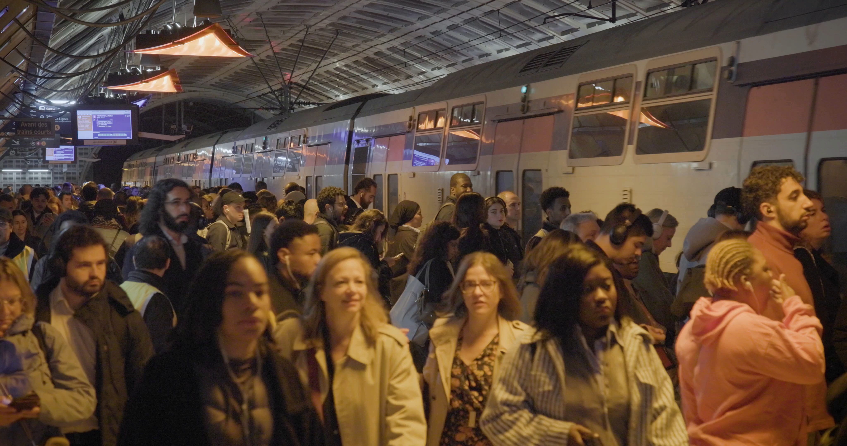

Slide 3

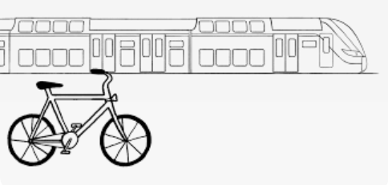


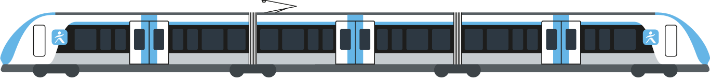
Le problème et la solution
Constats
Le problème
Je n’arrive pas à prendre mon vélo dans le train pour me déplacer en Ile de France
Je veux savoir s’il y a de la place pour mon vélo dans un train, l’accessibilité des gares à vélo, les parkings sécurisés
La solution
Avoir toutes les informations pour mettre facilement mon vélo à bord
L’indicateur qui mixe l’affluence sur TOUT le trajet du train et l’accessibilité des gares à vélo
API compatible avec l’application IdFM

Slide 4
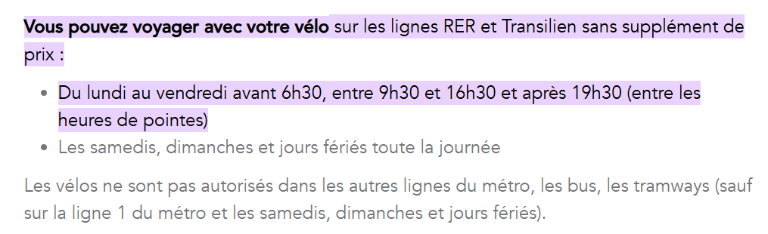
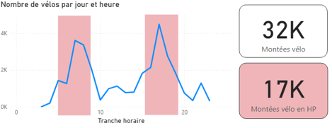
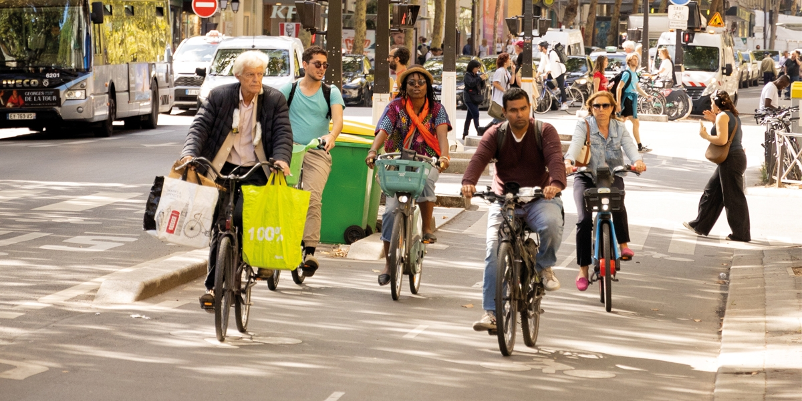
Les règles Vélo dans les transports en Ile-de-France
Ce matin, j’ai donc été extrêmement surprise de recevoir une amende pour « objet encombrant dans un train » alors que le train était vide. Marion Delalande
Ce soir je me suis fait débarquer du transilien par les contrôleurs pour payer une amende de 150€ (sinon surtaxe à 200€) non pas parce que je n’avais pas de titre de transport non, non, mais bien parce que je voyageais avec mon fidèle destrier, mon VÉLO, dans le transilien de la ligne L direction Versailles RD dans l’espace réservé aux vélos et alors que l’affluence était TRÈS faible !! Juliette G.
lien Transilien
LE VELO EST LA
En dix ans , le nombre de déplacements à vélo a bondi de plus de 60 % en Ile de France
Si 10 % des trajets en voiture de moins de 5 km passaient au vélo, ce serait plus de 100 000 tonnes de CO₂ évitées chaque année
Source : IdFM

Slide 5


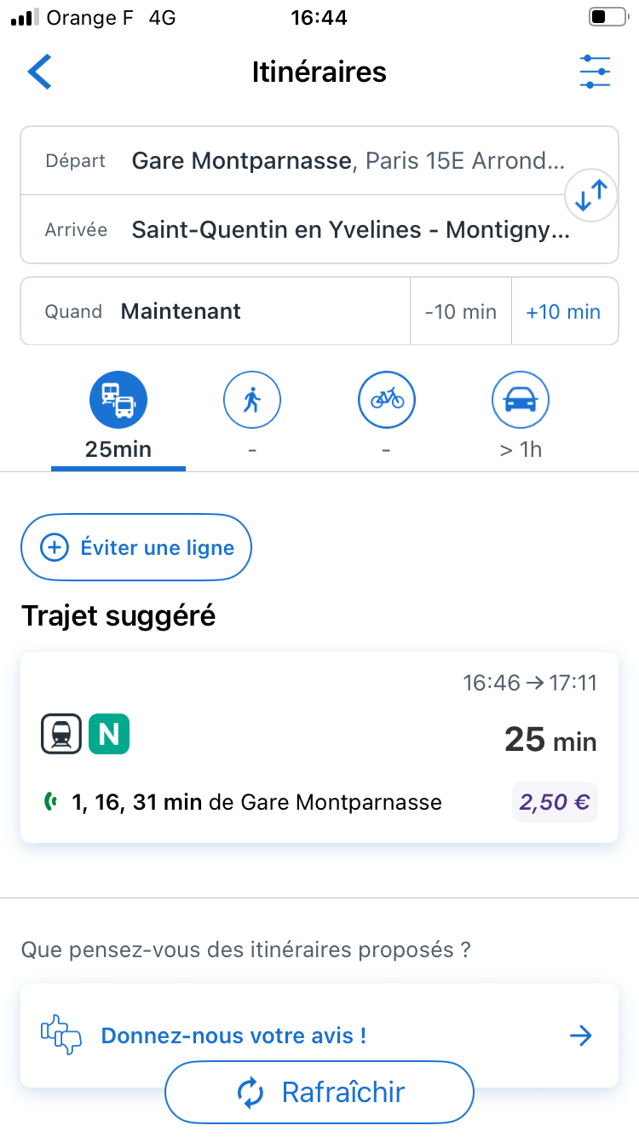
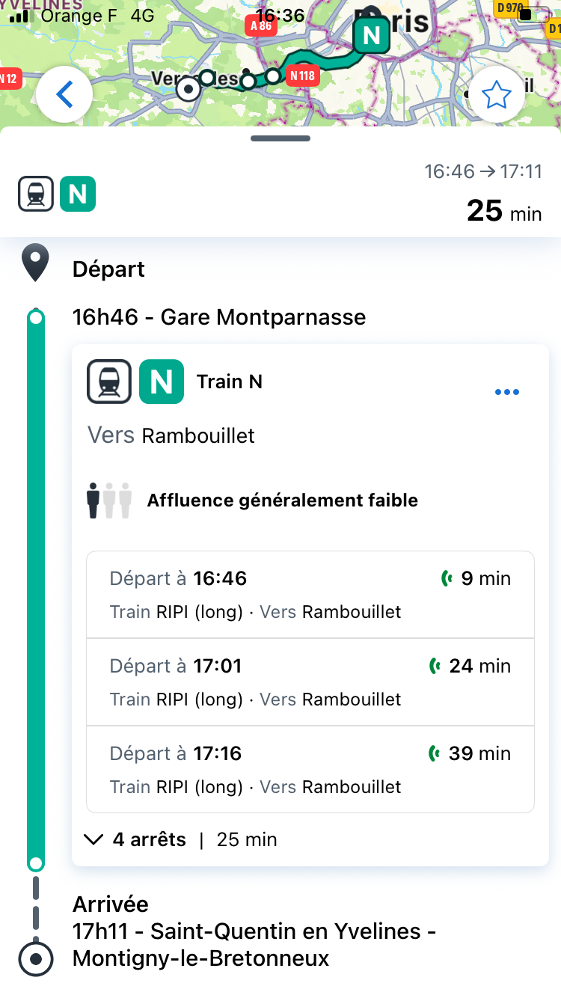







Je choisis mon itinéraire sur mon appli de transport préférée.
Et je coche MéliVélo
Avec MéliVélo j’ai mon indicateur « montée dans le train avec mon vélo » et mes informations « vélo » en gare
L’indicateur « montée dans le train avec mon vélo »
Mon Vélo dans le Train !
MéliVélo
Difficile de monter avec mon vélo !
Taux occupation parking vélo sécurisé :
MéliVélo
Avec MéliVélo
Places vélo disponibles : 24
Places disponibles : 7
Informations contextuelles
« Vélo » Origine
MéliVélo
Accessibilité Vélo : oui
Impossible de monter avec mon vélo !
Vélos disponibles : 12
Accessibilité Vélo : oui
MéliVélo

Slide 6




Sous le capot
Données brutes
Affluence
croisée
Comptage Vélo
Comptage Personnes
Taux occupation parking vélo sécurisé :
MéliVélo
Accessibilité Gare
Places vélo disponibles : 24
Accessibilité Gare
Places disponibles : 7
Accessibilité Vélo : oui
Indicateur affluence croisée : est calculé gare par gare ; pour agréger au trajet, le max de chaque gare du trajet est pris
Informations complémentaires
Vélos disponibles : 12
Accessibilité Vélo : oui
Occupation des parkings
Présence de vélibs

Slide 7

MéliVélo : notre proto

Slide 8
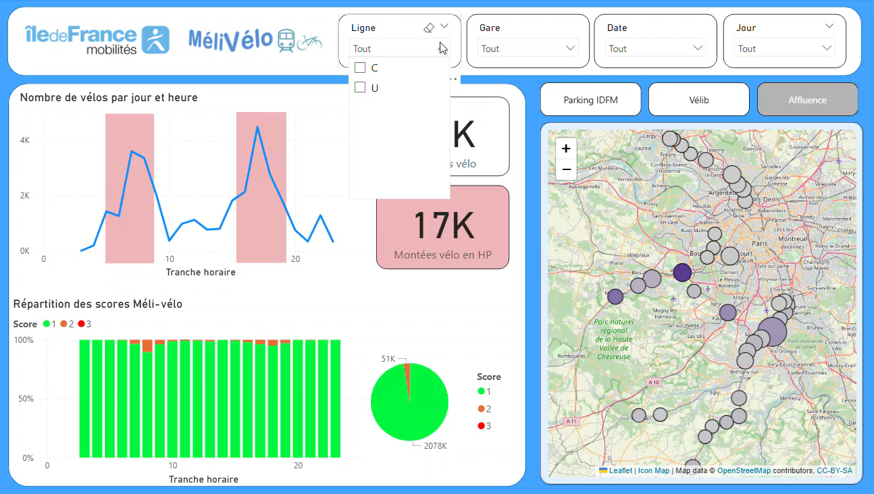
MéliVélo : notre proto
Les règles Vélo dans les transports en Ile-de-France

Slide 9
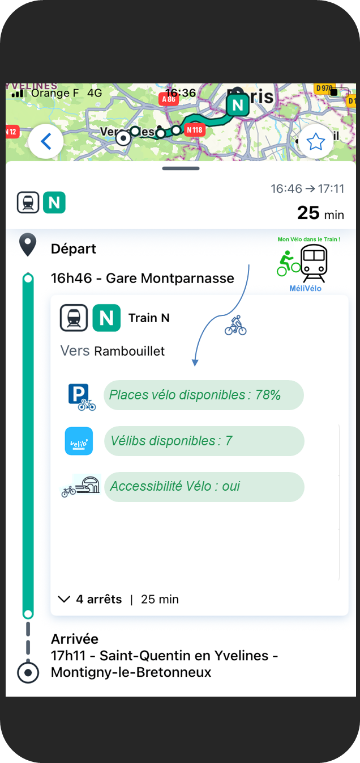

Conclusion
Des pistes pour le futur
Repenser les horaires d’accès au vélo dans les Transports (selon l’affluence, l’accessibilité et les infrastructures, matériel roulant…)
Les vélos sont là, ne les cachons pas ☺️
Les données sont là → Croisement des données et afficher les bonnes informations
Projet Réaliste
Horaires dynamiques ? Gares exemptées ?
Proposer des itinéraires bis compatibles avec le vélo
Proposer de descendre 1 arrêt avant car accessibilité « vélo en gare » et finir mon trajet à vélo

